Slide 1

第二节
合成高分子化合物 有机合成与推断

Slide 2
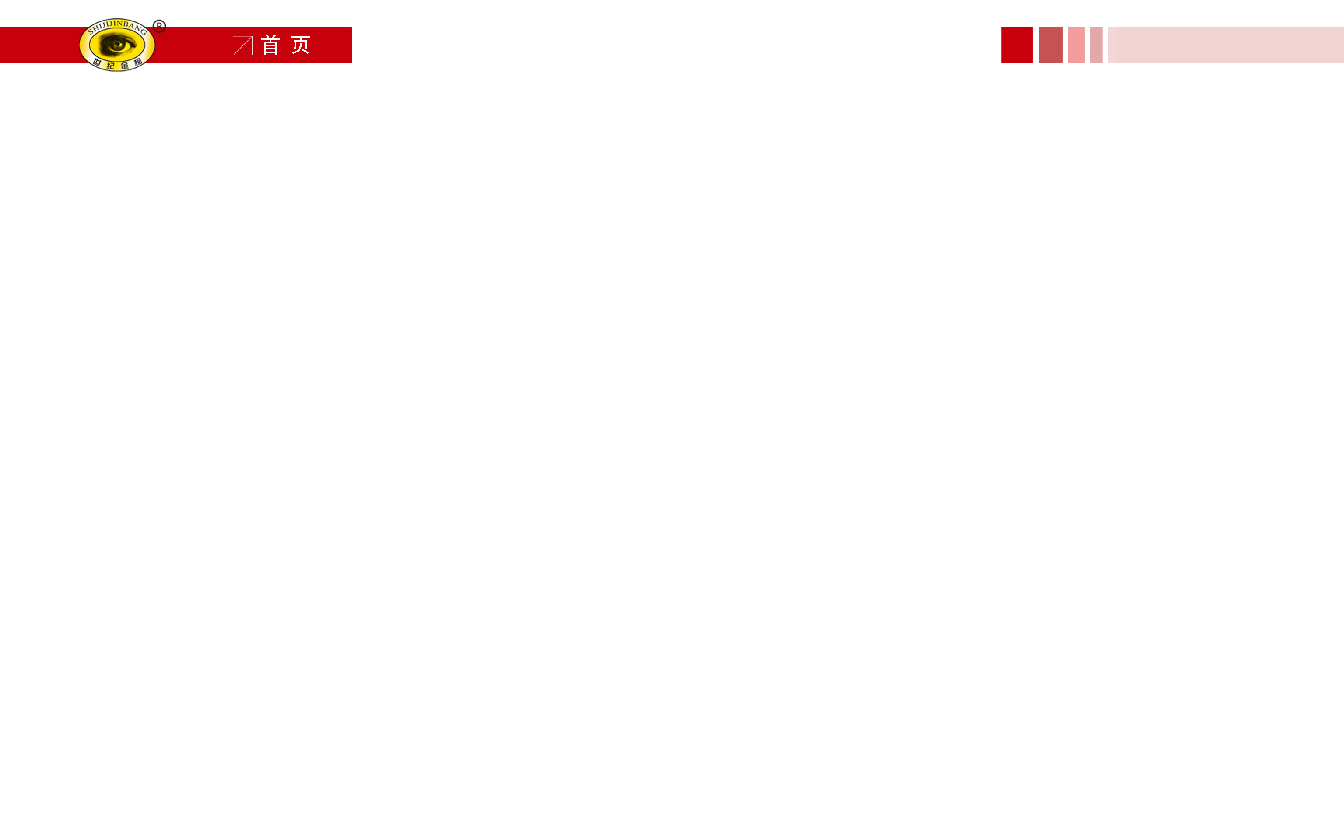
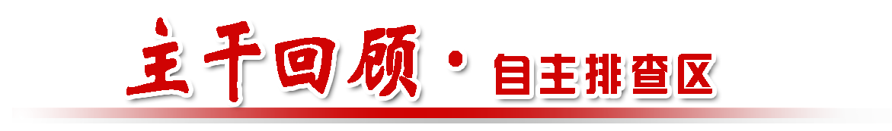

考纲 考情 | 三年38考 高考指数:★★★★★
 | 1.了解合成高分子的组成与结构特点,能依据简单合成高分子的结构分析其链节和单体。 2.了解加聚反应和缩聚反应的特点。 3.了解新型高分子材料的性能及其在高新技术领域中的应用。 4.了解合成高分子化合物在发展经济、提高生活质量方面的贡献。 5.有机化学各部分知识的综合应用。

Slide 3
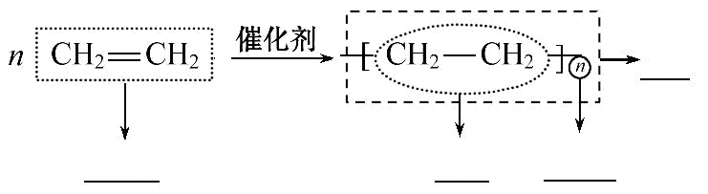
【知识梳理】
一、有机合成高分子化合物
1.有关高分子化合物的几个概念:
把下列概念的标号填写在反应方程式中的横线上:
①低分子化合物 ②高分子化合物 ③单体 ④链节 ⑤聚合度
②
①③
④
⑤

Slide 4
2.高分子化合物的基本性质:
(1)溶解性:线型结构高分子(如有机玻璃)_______在适当的有机溶
剂里。
网状结构高分子(如橡胶)则_________,只有一定程度胀大(溶胀)。
(2)热塑性和热固性:热塑性——加热到一定温度范围,开始软化,然
后再熔化成可以流动的液体,冷却后又成为固体(如聚乙烯)。热固
性——加工成型后受热不再熔化(如电木)。
能溶解
不易溶解

Slide 5
(3)强度:高分子材料强度一般比较大。
(4)电绝缘性:通常高分子材料的电绝缘性良好。
(5)特性:有些高分子材料具有耐化学腐蚀、耐热、耐磨、耐油、不透水等特性;但有些高分子材料易老化、不耐高温、易燃烧、废弃后不易分解等。

Slide 6
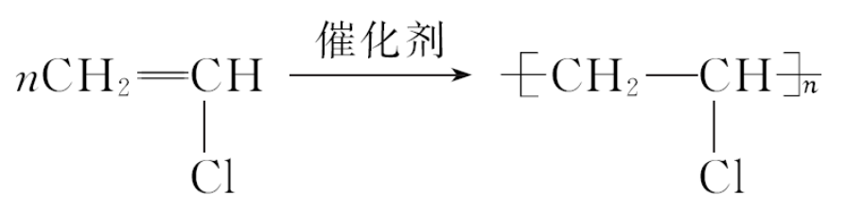
3.合成高分子化合物的两个基本反应:
(1)加聚反应:小分子物质以加成反应形式生成高分子化合物的反应,
如氯乙烯合成聚氯乙烯的化学方程式为
________________________________。

Slide 7
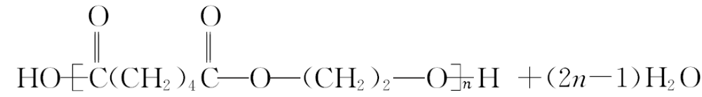
(2)缩聚反应:单体分子间缩合脱去小分子(如H₂O、HX等)生成高分子化合物的反应。
如己二酸与乙二醇发生缩聚反应的化学方程式为
______________________________________________________
______________________________________________________。

Slide 8
【微点拨】
(1)写缩聚反应方程式时,除单体的物质的量与缩聚物结构简式的下角标一致外,也要注意生成小分子物质的物质的量。由一种单体进行缩聚反应,生成小分子物质的物质的量应为(n-1);由两种单体进行缩聚反应,生成小分子物质的物质的量应为(2n-1)。

Slide 9
(2)合成有机高分子化合物的基本结构与低分子有机物的单一结构不同,它是由若干个重复结构单元组成的大分子。
(3)加聚反应产物的链节和对应的单体的组成相同,缩聚反应产物的链节和对应的单体组成不同。

Slide 10
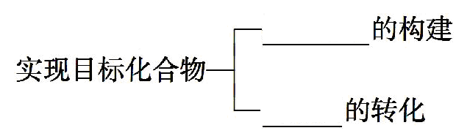
二、有机合成
1.有机合成的任务:
分子骨架
官能团

Slide 11
2.有机合成的原则:
(1)起始原料要_____、_____、低毒性、低污染。
(2)应尽量选择步骤_____的合成路线。
(3)原子经济性高,具有较高的产率。
(4)有机合成反应要操作_____、条件_____、能耗低、易于实现。
廉价
易得
最少
简单
温和

Slide 12
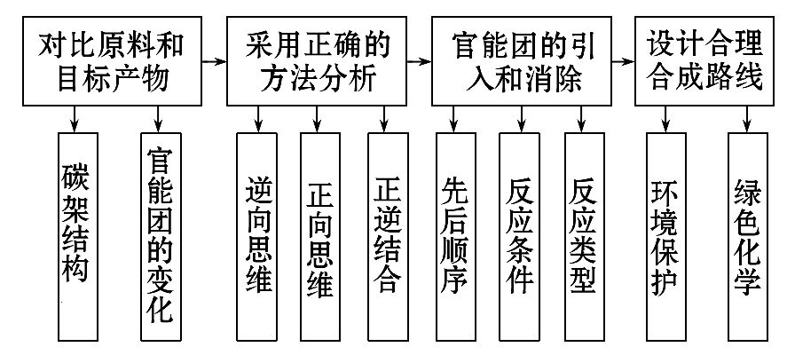
3.有机合成题的解题思路:

Slide 13
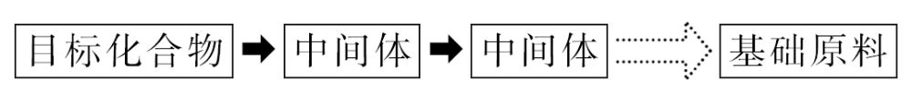
4.逆推法分析合成路线:
(1)基本思路:逆合成分析法示意图。

Slide 14
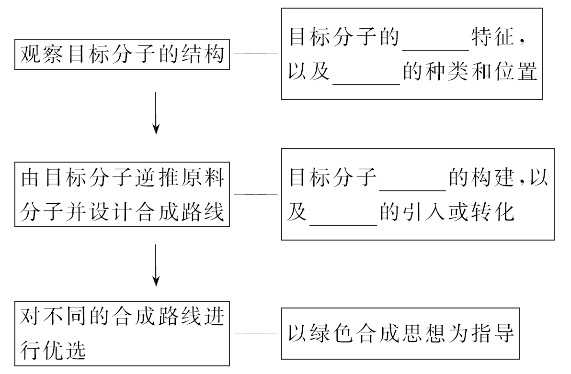
(2)一般程序。
碳骨架
官能团
碳骨架
官能团

Slide 15
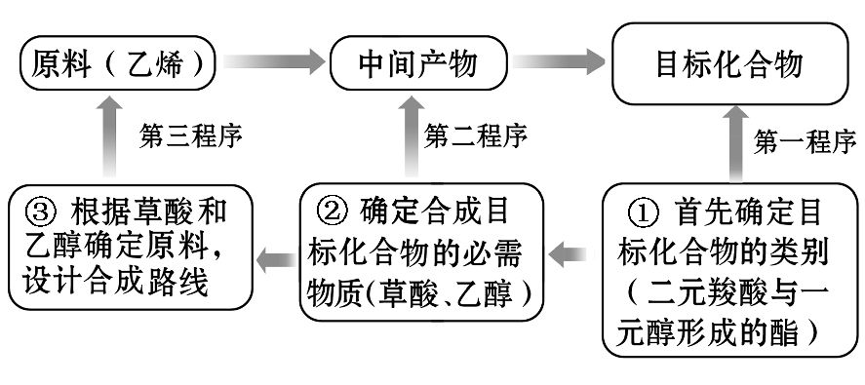
(3)举例。
利用“逆合成分析法”分析由乙烯合成乙二酸二乙酯的过程
Ⅰ.思维过程:

Slide 16
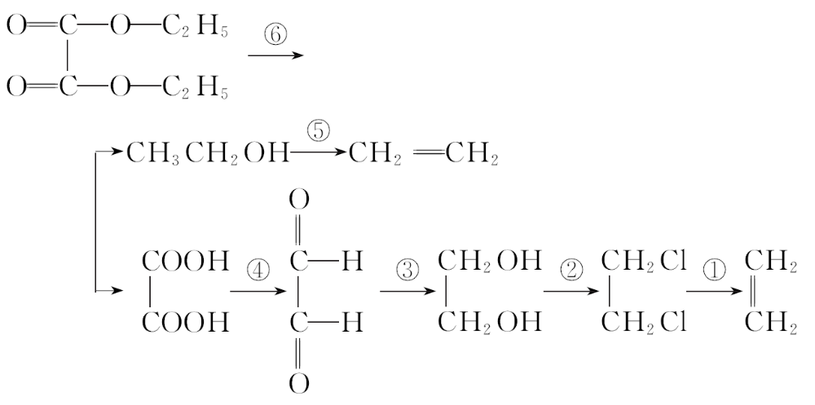
Ⅱ.具体步骤:

Slide 17

有关反应的化学方程式依次为
①_____________________________,
②_____________________________________________,
③_________________________________________,
④______________________________,
⑤CH₂＝CH₂+H₂O CH₃CH₂OH,
⑥______________________________________________。
CH₂＝CH₂+Cl₂ CH₂Cl—CH₂Cl
CH₂Cl—CH₂Cl+2NaOH HO—CH₂—CH₂—OH+2NaCl
水
△
HO—CH₂—CH₂—OH+O₂ CHO—CHO+2H₂O
Cu，△
CHO—CHO+O₂ HOOC—COOH
催化剂
△
催化剂
HOOC—COOH+2C₂H₅OH C₂H₅OOC—COOC₂H₅+2H₂O
浓硫酸
△

Slide 18
【微点拨】
(1)设计有机合成路线时,应尽量选择步骤最少的合成路线。
(2)有机合成应最大限度地利用原料分子中的每一个原子,提高原子利用率,减少有害物质的排放。
(3)合成中要按照一定的反应顺序和规律引入官能团,不能臆造不存在的化学反应。

Slide 19

【小题快练】
1.【思考辨析】
(1)(2014·上海高考)结构为…—CH＝CH—CH＝CH—CH＝CH—CH＝
CH—…的高分子化合物的单体是乙炔。 ( )
【分析】该高分子化合物的结构简式为 为加聚产物,根
据加聚产物的单体推断方法,凡链节的主链上只有两个碳原子(无其
他原子)的聚合物,其合成单体必为一种,将两个半键闭合即可知其
单体为CH≡CH,即乙炔。
√

Slide 20
√
(2)(2013·四川高考)聚乙烯塑料制品可用于食品的包装。 ( )
【分析】聚乙烯塑料是一种无毒的高分子化合物,可用于食品的包装,
说法正确。

Slide 21

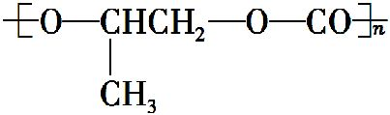
(3)(2013·浙江高考) 和CO₂反应生成可降解聚合物
,该反应符合绿色化学的原则。 ( )
【分析】 与CO₂反应生成
的反应过程为加聚反应,原子利用率为100%,符合绿色化学原则。
√

Slide 22
(4)(2012·新课标全国卷)合成纤维和光导纤维都是新型无机非金属
材料。 ( )
【分析】合成纤维属于有机高分子化合物,不是无机非金属材料。
(5)等质量的乙烯和聚乙烯完全燃烧可生成等质量的水。 ( )
【分析】乙烯和聚乙烯最简式相同,因此等质量的乙烯和聚乙烯完
全燃烧可生成等质量的水。
×
√

Slide 23
2.【教材研习】
(1)(RJ选修5·P112)天然橡胶具有弹性,但强度差,易发黏。研究人员在研究天然橡胶改性过程中,意外发现橡胶与硫混合共热,可以使橡胶制品性能大为改观。橡胶硫化程度越高,强度越大,弹性越差。下列橡胶制品中,硫化程度较高的是 ( )
A.气球 B.自行车外胎
C.自行车内胎 D.橡皮筋

Slide 24
【解析】选B。根据题意,自行车外胎弹性最差,强度最大,因此其硫化程度最高。

Slide 25
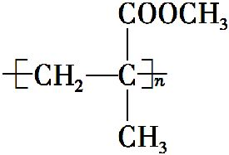
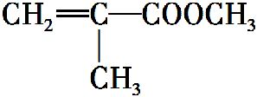
(2)(RJ选修5·P112)一种有机玻璃的结构简式如图所示,
下列关于它的叙述不正确的是 ( )
A.该有机玻璃是一种支链形结构的高分子材料
B.该有机玻璃的单体为
C.通过单体合成该有机玻璃的反应为加聚反应
D.该有机玻璃在一定条件下发生水解反应时,1 mol有机玻璃生成
1 mol CH₃OH

Slide 26
【解析】选D。有机玻璃分子中含有酯基,可发生水解反应,1 mol有机玻璃水解可生成nmol CH₃OH,因此D说法错误。

Slide 27
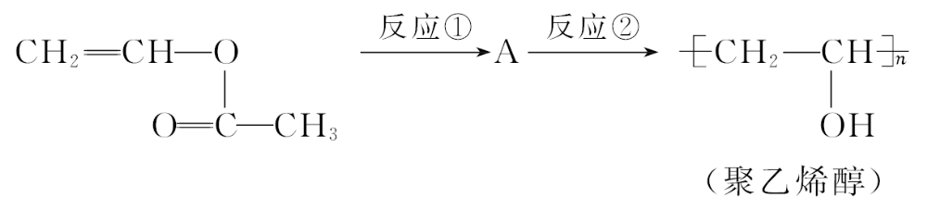
(3)(RJ选修5·P116)已知乙烯醇不稳定,常温下会转变为乙醛,因此合成聚乙烯醇常采用下列方法:

Slide 28
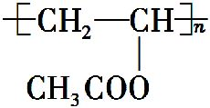
下列说法不正确的是 ( )
A.乙烯醇和乙醛互为同分异构体
B.A的结构简式为
C.反应①为缩聚反应
D.反应②为水解反应

Slide 29
【解析】选C。乙烯醇和乙醛的分子式均为C₂H₄O,A说法正确。根据题意,乙烯醇不稳定,容易转化为乙醛,因此合成过程中不能首先水解生成乙烯醇,再进行聚合反应。反应①为加聚反应,反应②中酯基水解可生成聚乙烯醇,C说法错误,D说法正确。

Slide 30
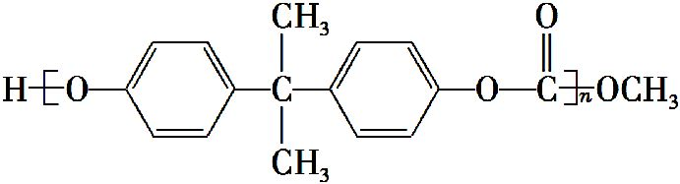
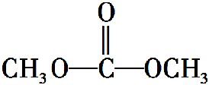
(4)(RJ选修5·P116) 的透光性良
好,可制作车、船、飞机的挡风玻璃,以及眼镜镜片、光盘、唱片等,
原来合成碳酸酯的一种原料是有毒的光气,现在改用绿色化学原料碳
酸二甲酯 与双酚A聚合而成,双酚A可以由苯酚和丙酮在
酸性介质中反应制得。下列说法错误的是 ( )

Slide 31
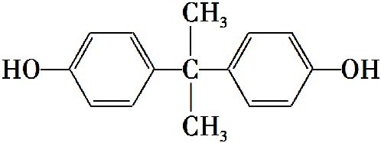
A.双酚A的结构简式为
B.碳酸二甲酯与双酚A的聚合反应为缩聚反应
C.双酚A的一溴取代物有3种同分异构体,和浓溴水反应时,1 mol
双酚A能消耗4 mol Br₂
D.工业生产双酚A的反应原理,类似苯酚和甲醛制取酚醛树脂,为
缩聚反应

Slide 32
【解析】选D。碳酸二甲酯与双酚A聚合时,除了生成
,还生成CH₃OH,因此该反应属于
缩聚反应,B说法正确;双酚A苯环上有2种H,甲基上有1种H,则一溴取
代物有3种同分异构体,而酚羟基的邻位均与溴水反应,则1 mol双酚A
能消耗4 mol Br₂,C说法正确;双酚A不是高聚物,不是通过缩聚反应
制备的,D说法错误。

Slide 33
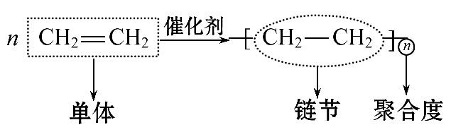
【速记卡片】
1.高分子化合物3个概念图示:

Slide 34
2.合成高分子化合物2种反应类型:
(1)加聚反应:分子中一般含有碳碳双键;
(2)缩聚反应:常见类型有羟基醇、氨基酸、二醇和二酸、二胺和二酸、苯酚和甲醛等。
3.有机推断3种方法:正推法、逆推法、综合推断法。

Slide 35


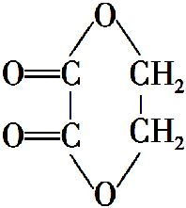
考点一 有机反应的基本类型
【自主训练】(2015·佛山模拟)以乙醇为原料,用下述6种类型的反应:
①氧化,②消去,③加成,④酯化,⑤水解,⑥加聚,来合成乙二酸乙二酯
( )的正确顺序是 ( )
A.①⑤②③④ B.①②③④⑤
C.②③⑤①④ D.②③⑤①⑥

Slide 36
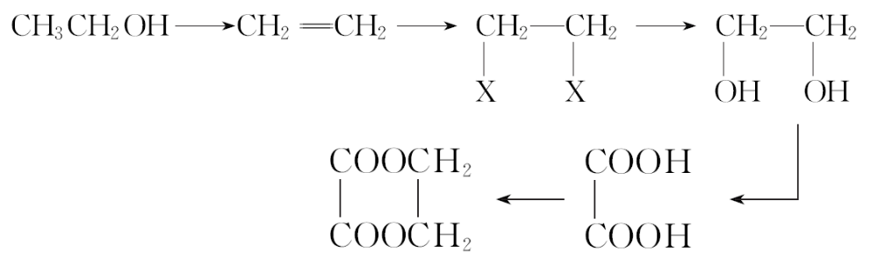
【解析】选C。由乙醇合成乙二酸乙二酯路线如下:

Slide 37
【归纳总结】
1.取代反应——“有进有出”:
(1)取代反应:有机物分子中的某些原子或原子团被其他原子或原子团所代替的反应。
(2)常见的取代反应:烃的卤代、芳香烃的卤代硝化或磺化、卤代烃的水解、醇分子间的脱水反应、醇与氢卤酸的反应、酚的卤代、酯化反应、酯的水解、糖类的水解以及蛋白质的水解等。

Slide 38
2.加成反应——“只进不出”:
(1)加成反应:有机物分子中的不饱和碳原子与其他原子或原子团相互结合生成新化合物的反应。
(2)常见的加成反应。
①氢气、卤素单质、氢卤酸、水等与分子中含碳碳双键、碳碳三键的有机物发生加成反应。
②苯环可以与氢气加成。
③醛、酮可以与H₂、HCN等加成。

Slide 39
3.消去反应——“只出不进”:
(1)消去反应:在一定条件下,有机物脱去小分子物质(如H₂O、HX等)生成分子中含双键或三键不饱和化合物的反应。
(2)常见的消去反应:①醇分子内脱水、卤代烃分子内脱卤化氢,这两类反应是中学阶段必须掌握的消去反应。

Slide 40
②两类消去反应的规律:两类消去反应的规律相似,能发生消去反应的醇或卤代烃中,羟基或卤原子连接的碳必须有相邻碳原子,且相邻碳原子上连接氢原子。
③两类消去反应的条件:两类消去反应的条件不同,醇类发生消去反应的条件是浓硫酸、加热,而卤代烃发生消去反应的条件是NaOH的醇溶液、加热,要注意区分。

Slide 41

4.加聚反应和缩聚反应:
(1)加聚反应和缩聚反应比较。
类 型 | 加聚反应 | 缩聚反应
反应物 特征 | 含不饱和键 (如 等) | 含特征官能团(如 —OH或—NH₂, —COOH)
产物 特征 | 聚合物与单体 具有相同的组成 | 聚合物和单体 具有不同的组成
产物 种类 | 只产生聚合物 | 聚合物和小分子 (如H₂O等)

Slide 42
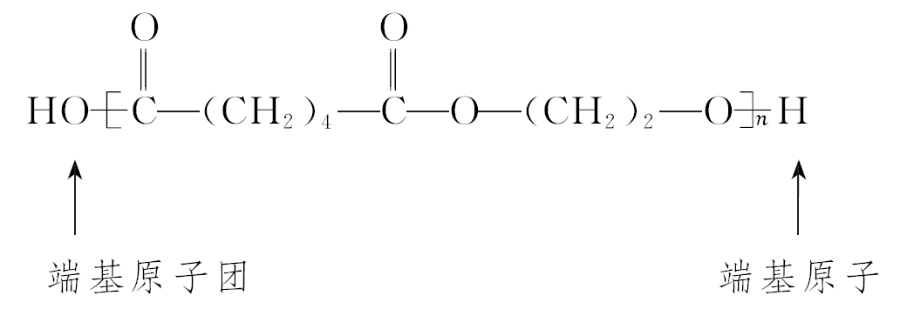
(2)缩聚反应方程式的书写注意事项:
①注意缩聚物结构简式的端基原子或原子团的书写,如:

Slide 43
②注意单体的物质的量要与缩聚物结构简式的下角标一致。
③注意生成的小分子的物质的量:一种单体时为n-1;两种单体时为
2n-1。

Slide 44
5.氧化反应和还原反应。
 | 氧化反应(去H加O) | 还原反应(去O加H)
特点 | 有机物分子得到氧原子或失去氢原子的反应 | 有机物分子中得到氢原子或失去氧原子的反应
常见反应 | (1)有机物燃烧、被空气氧化(如醇催化氧化生成醛、酮)、被酸性高锰酸钾溶液氧化(如碳碳双键、碳碳三键、苯环的侧链、醛基、酚类)。 (2)醛基被银氨溶液或新制的Cu(OH)₂悬浊液氧化。 (3)烯烃被臭氧氧化 | 不饱和烃的加氢、硝基还原为氨基、醛基或酮基的加氢、苯环的加氢、油脂的氢化等

Slide 45
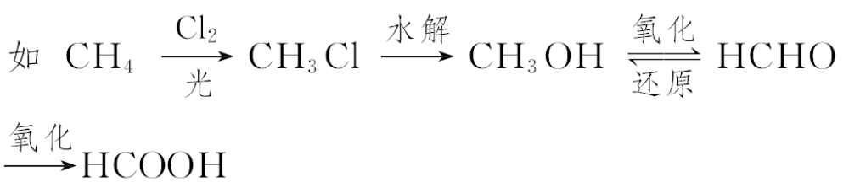
 | 氧化反应(去H加O) | 还原反应(去O加H)
有机合成 中的应用 | 利用氧化反应或还原反应,可以实现有机物官能团转变,实现醇、醛、羧酸等物质间的相互转化。

Slide 46
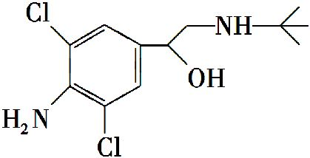
【针对训练】
(双选)“瘦肉精”对人体健康会产生危害。已知某种“瘦肉精”含有克伦特罗,其结构如图。下列有关克伦特罗的叙述正确的是 ( )

Slide 47
A.该物质的分子式为C₁₂H₁₈ON₂Cl₂
B.该物质难溶于盐酸
C.该物质的¹H核磁共振谱图中有8个吸收峰
D.该物质能发生的反应类型有加成反应、酯化反应、消去反应、氧化反应等

Slide 48
【解析】选A、D。从结构中查出各元素的原子个数,可得分子式为C₁₂H₁₈ON₂Cl₂,故A说法正确;由于该分子中含有氨基,故该物质可与盐酸反应,故B说法错误;该分子中有7种不同化学环境的氢原子,则该物质的¹H核磁共振谱图中有7个吸收峰,故C说法错误;该分子中含有苯环,可发生加成反应,含有羟基,可发生酯化反应、消去反应、氧化反应,故D说法正确。

Slide 49

考点二 有机合成中碳骨架的构建和官能团的转化
1.碳骨架的构建:
(1)链增长的反应。
①加聚反应;②缩聚反应;③酯化反应;④利用题目信息所给反应。如卤代烃的取代反应,醛酮的加成反应……

Slide 50
(2)链减短的反应。
①烷烃的裂化反应;
②酯类、糖类、蛋白质等的水解反应;
③利用题目信息所给反应。如烯烃、炔烃的氧化反应,羧酸及其盐的脱羧反应……

Slide 51
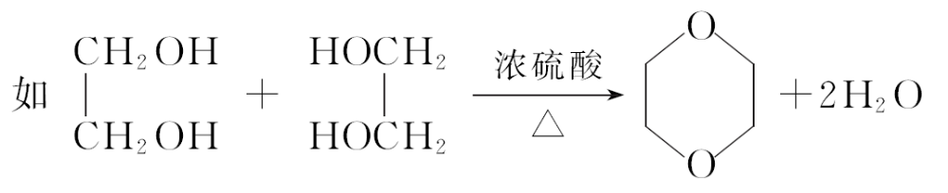
(3)常见由链成环的方法。
①二元醇成环。

Slide 52
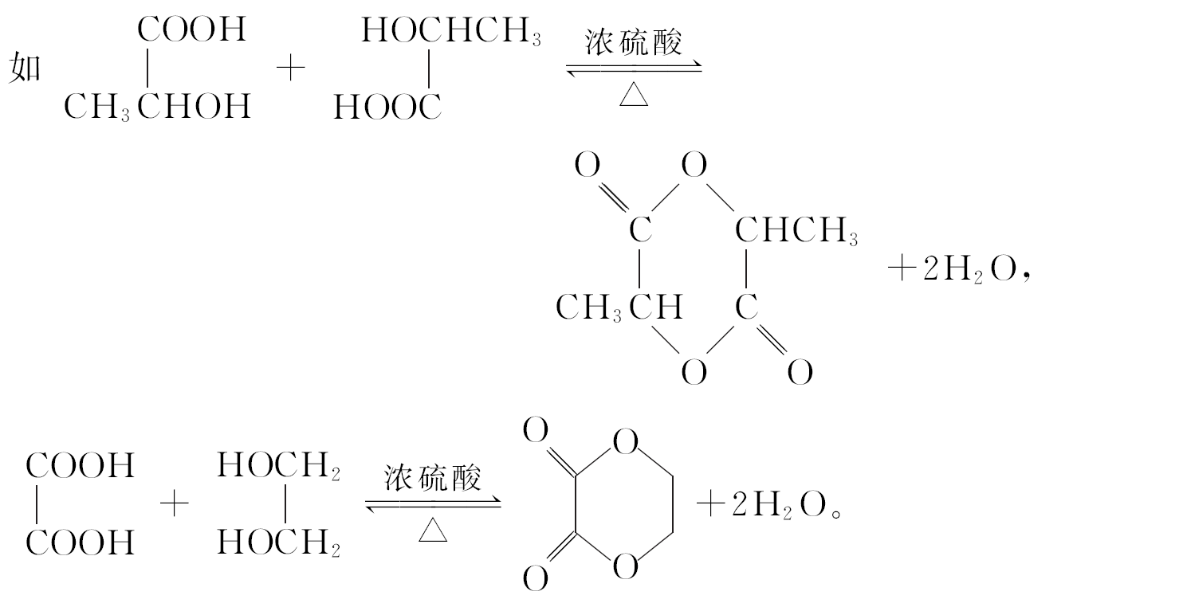
②羟基酸酯化成环或二元酸与二元醇酯化成环。

Slide 53
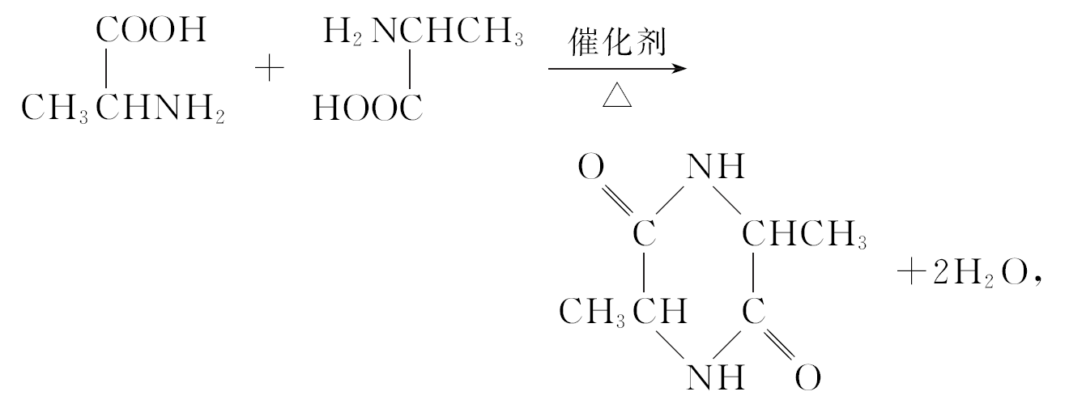
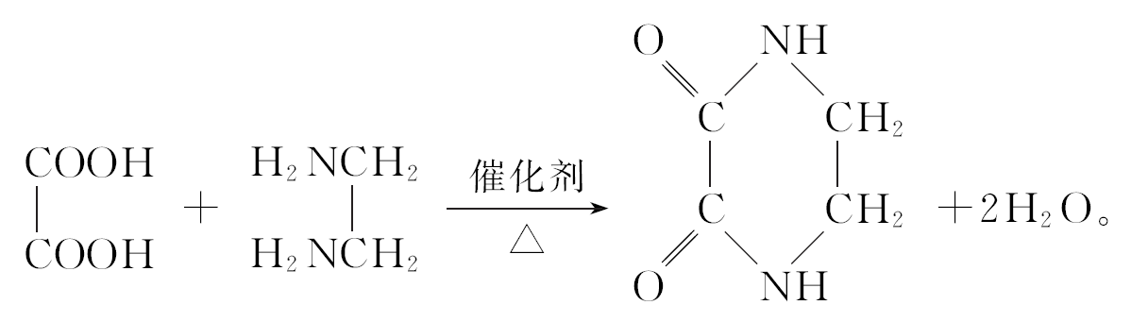
③氨基酸或二元酸与二胺成环。

Slide 54
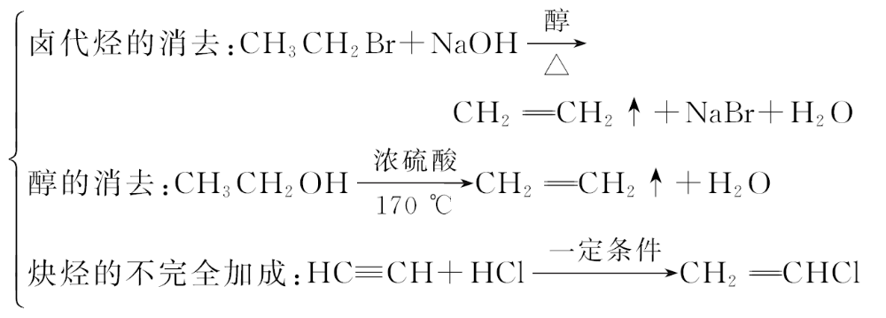
2.官能团的转化:
(1)官能团的引入。
①引入碳碳双键。

Slide 55
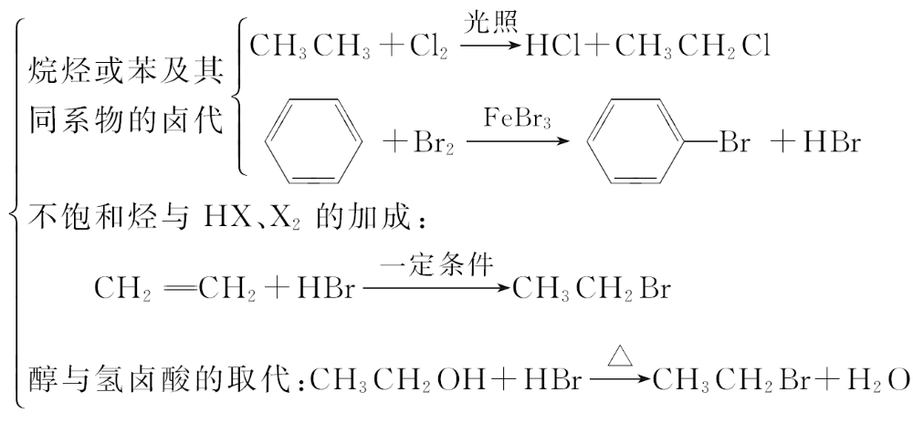
②引入卤素原子。

Slide 56
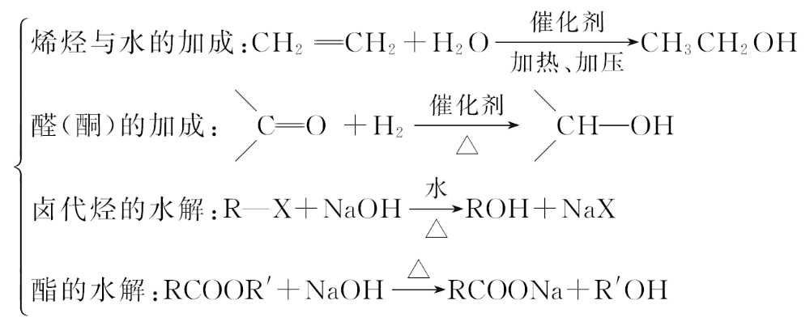
③引入羟基。

Slide 57
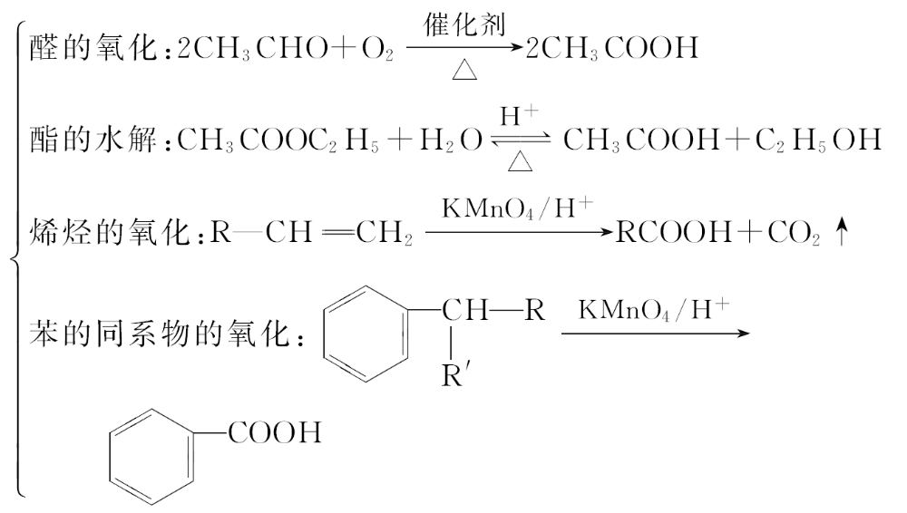
④引入羧基。

Slide 58
(2)官能团的消除。
①通过加成反应消除不饱和键(双键、三键、苯环)。
②通过消去、氧化、酯化消除羟基。
③通过加成或氧化消除醛基。
④通过水解反应消除酯基、肽键、卤素原子。

Slide 59

(3)官能团的衍变。
①通过官能团之间的衍变关系改变官能团。
如:醇 醛 酸。
②通过某些化学途径使一个官能团变成两个。
如:a.CH₃CH₂OH CH₂＝CH₂ CH₂XCH₂X CH₂OHCH₂OH,
b.CH₂＝CHCH₂CH₃ CH₃CHXCH₂CH₃
CH₃CH＝CHCH₃ CH₃CHXCHXCH₃
CH₂＝CHCH＝CH₂。

Slide 60
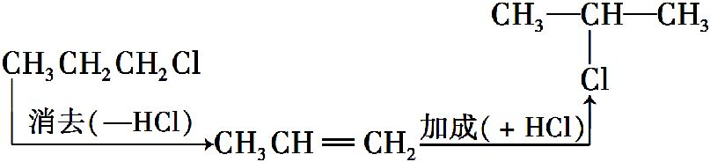
③通过某些手段改变官能团的位置。
如

Slide 61
(4)官能团的保护:有机合成中,特别是含有多个官能团的有机物,当需要某一官能团反应时,其他官能团可能被破坏或首先反应,这时就需要把分子中某些官能团用恰当的方法保护起来,在适当的时候再将其转变回来。

Slide 62
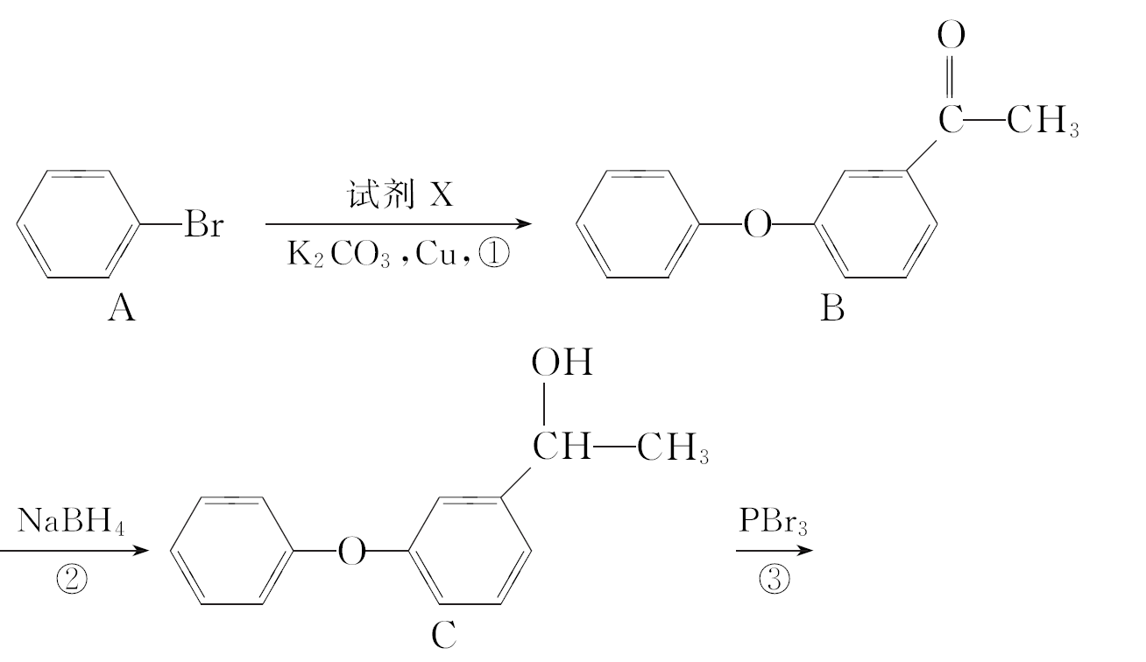
【典题】(2014·江苏高考)非诺洛芬是一种治疗类风湿性关节炎的药物,可通过以下方法合成:

Slide 63
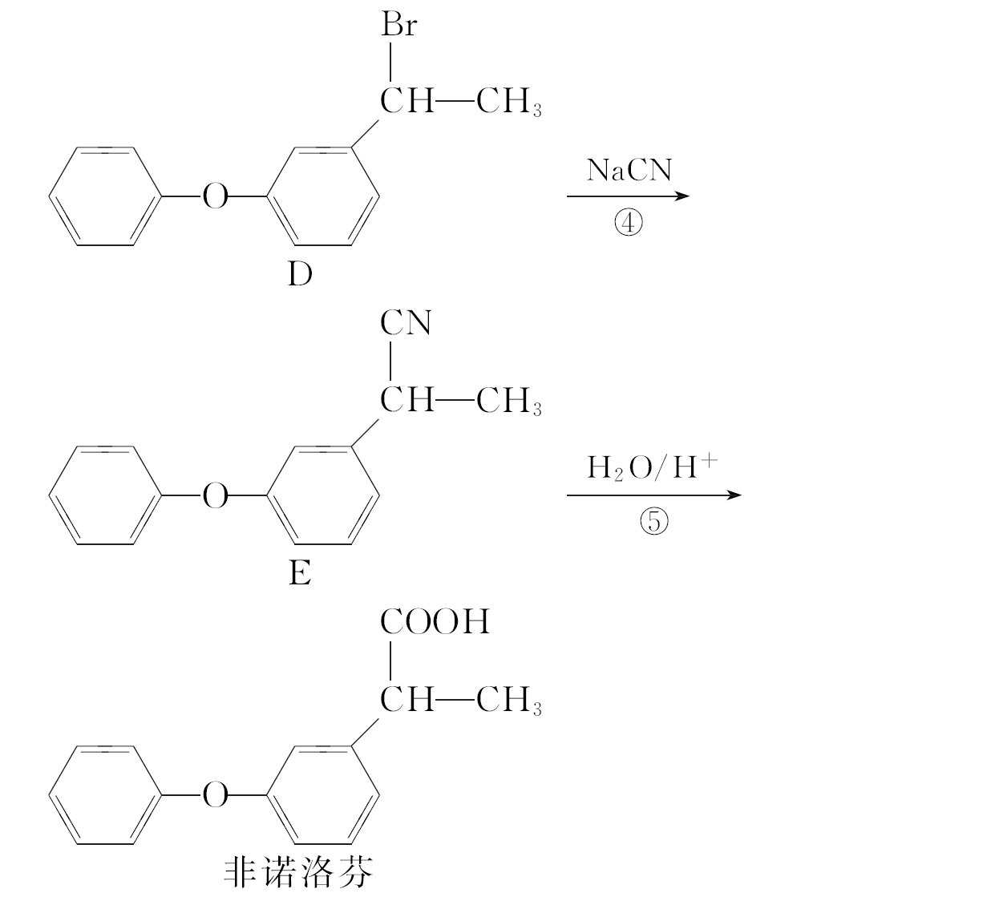

Slide 64
请回答下列问题:
(1)非诺洛芬中的含氧官能团为 和 (填名称)。
(2)反应①中加入的试剂X的分子式为C₈H₈O₂,X的结构简式为 。
(3)在上述五步反应中,属于取代反应的是 (填序号)。

Slide 65
(4)B的一种同分异构体满足下列条件:
Ⅰ.能发生银镜反应,其水解产物之一能与FeCl₃溶液发生显色反应。
Ⅱ.分子中有6种不同化学环境的氢,且分子中含有两个苯环。
写出该同分异构体的结构简式: 。

Slide 66
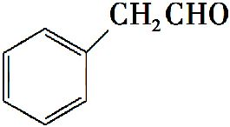
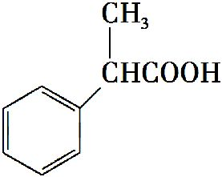


(5)根据已有知识并结合相关信息,写出以 为原料制
备 的合成路线流程图(无机试剂任用)。合成路线
流程图示例如下:
CH₃CH₂Br CH₃CH₂OH
CH₃COOCH₂CH₃

Slide 67
【解析】(1)“—O—”为醚键,“—COOH”为羧基。
(2)对比A、B的结构简式,结合X的分子式知,反应机理为A中的苯环取代了B中酚羟基上的氢原子,由此写出X的结构简式。
(3)反应②为羰基被还原为羟基,反应③为羟基被溴原子取代,反应④为溴原子被氰基取代,反应⑤为氰基的水解反应,不属于取代反应。

Slide 68
(4)能发生银镜反应,且能水解,产物还能与FeCl₃发生显色反应,则分子结构中应含有甲酸形成的酚酯,另外分子中还存在两个苯环以及一个甲基,分子中存在6种不同化学环境的氢原子,所以两个苯环应直接相连。
(5)要合成的产物中含有羧基,且比原料多一个碳原子,可类比流程中的反应⑤,由氰基水解而生成,而氰基的引入可类比流程中的反应④。醛可以类比反应②,发生还原反应生成醇,然后发生消去反应生成碳碳双键,再与HBr加成,即可得含溴原子的物质。

Slide 69
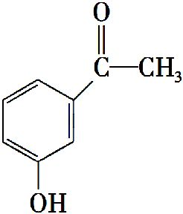
答案:(1)醚键 羧基
(2)
(3)①③④

Slide 70
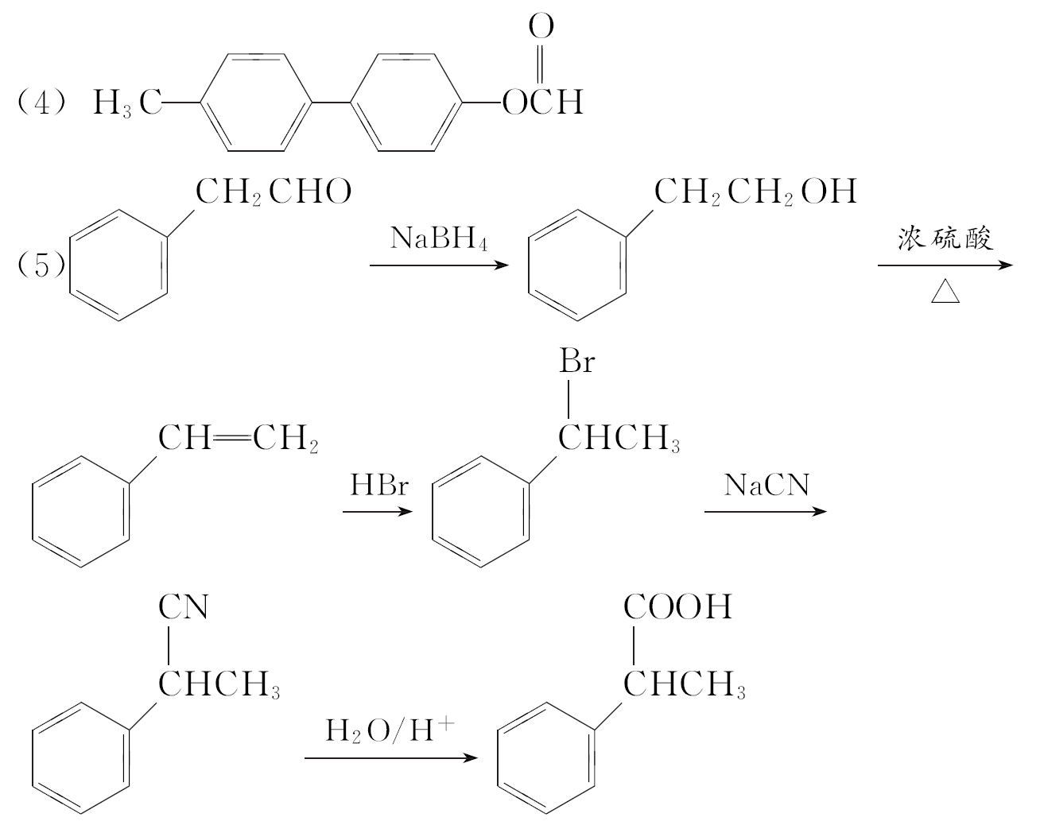

Slide 71
【方法规律】有机合成路线的确定方法
在有机推断题中要书写合适的合成路线,须认真分析反应物与产物的结构特点、碳链的变化、官能团的变化,结合题中合成过程的理解进行类比,运用“逆合成分析法”确定合成路线。明确各步反应的反应类型和反应条件,正确书写各步反应的条件和试剂。

Slide 72
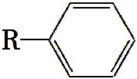

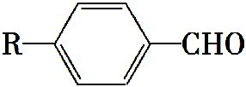
【针对训练】
(2015·湛江模拟)已知
为合成某种液晶材料的中间体M,有人提出如下不同的合成路径:

Slide 73
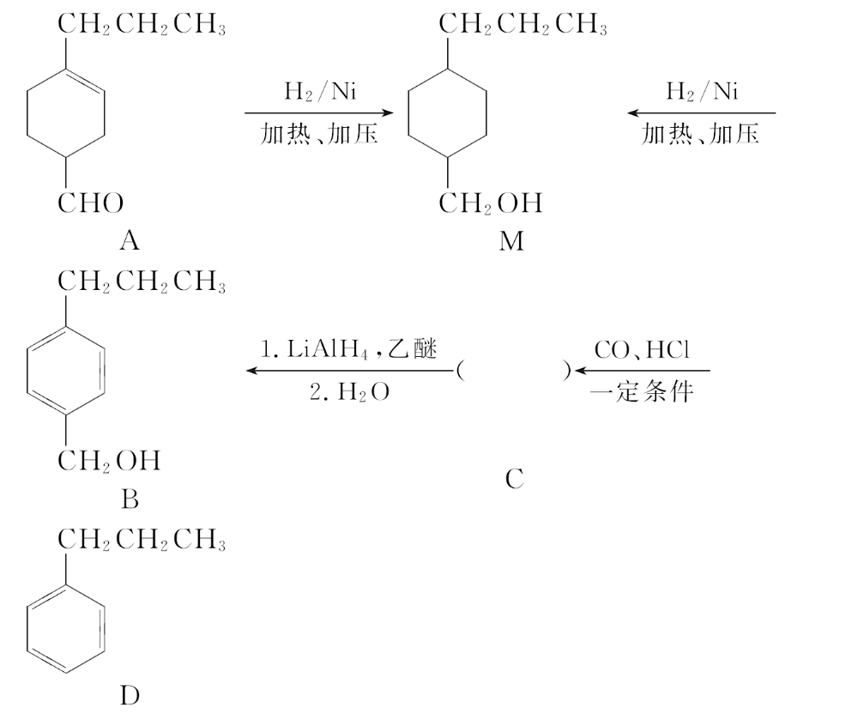

Slide 74
(1)常温下,下列物质能与A发生反应的有 (填序号)。
a.苯 b.Br₂/CCl₄
c.乙酸乙酯 d.KMnO₄/H⁺溶液
(2)M中官能团的名称是 ,由C→B的反应类型为
。
(3)由A催化加氢生成M的过程中,可能有中间产物 (写结构简式)生成。

Slide 75
(4)检验B中是否含有C可选用的试剂是 (任写一种名称)。
(5)物质B也可以由C₁₀H₁₃Cl与NaOH水溶液共热生成,C₁₀H₁₃Cl的结构简式为 。
(6)C的一种同分异构体E具有如下特点:
a.分子中含—OCH₂CH₃;
b.苯环上只有两种不同化学环境的氢原子。
写出E在一定条件下发生加聚反应的化学方程式:
。

Slide 76
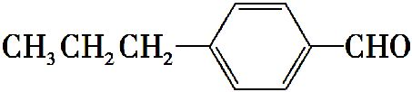
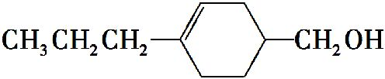
【解析】(1)A中含碳碳双键,可与b、d反应,含醛基可被b、d氧化。
(2)由题给信息可推知C为 ,则由C→B发生加
成反应。
(3)由A催化加氢生成M的过程中,可能生成中间产物
。

Slide 77
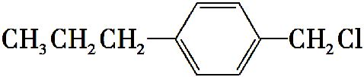
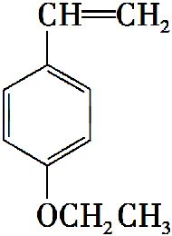
(4)因C分子中含—CHO而B不含,故可用银氨溶液或新制Cu(OH)₂悬浊液
检验B中是否含C。
(5)卤代烃可水解生成醇,—Cl变为—OH,由B的结构简式可知C₁₀H₁₃Cl
的结构简式为 。
(6)根据E的结构特点可知其结构简式为 ,可发生加聚反应。

Slide 78
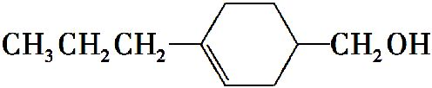
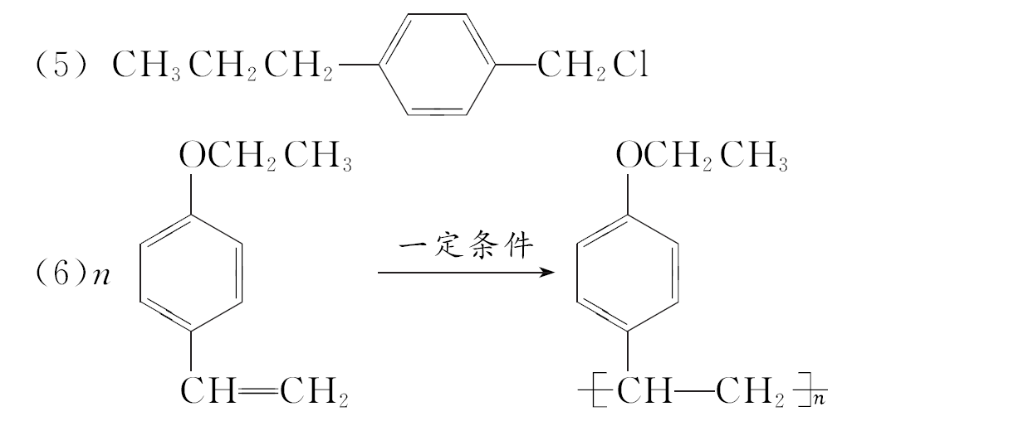
答案:(1)b、d (2)羟基 还原反应(或加成反应)
(3)
(4)银氨溶液(或新制氢氧化铜悬浊液)

Slide 79
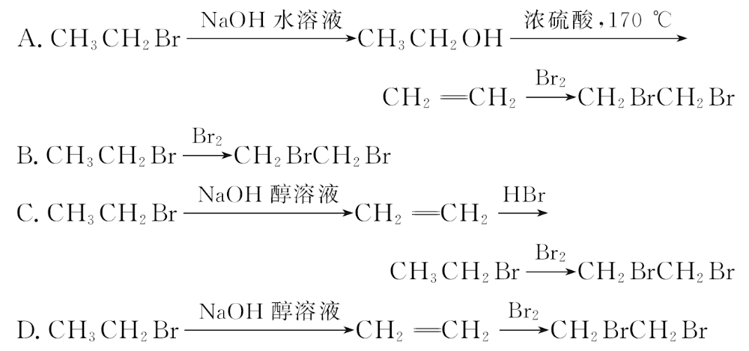
【加固训练】1.从溴乙烷制取1,2-二溴乙烷,下列制备方案中最好的是 ( )

Slide 80
【解析】选D。A选项,发生三步反应,步骤多,产率低;B选项,溴与烷烃发生取代反应,是连续反应,不能控制产物种类,副产物多;C选项,步骤多,且发生卤代反应难控制产物纯度;D选项,步骤少,产物纯度高。

Slide 81

2.A、B、C、D、E、F、G、H、I、J均为有机化合物。根据以下框图,回答问题:

Slide 82
(1)B和C均为有支链的有机化合物,B的结构简式为 ;C在浓硫酸作用下加热反应只能生成一种烯烃D,D的结构简式为 ;
(2)G能发生银镜反应,也能使溴的四氯化碳溶液褪色,则G的结构简式为 ;
(3)⑤的化学方程式是 ;
⑨的化学方程式是 ;

Slide 83
(4)①的反应类型是 ,④的反应类型是 ,⑦的反应类型是 ;
(5)与H具有相同官能团的H的同分异构体的结构简式为
。

Slide 84









【解析】解答第(1)题应注意联系问题中的信息:B、C均有支链,可知
B为 ,C可能为 或者 ;由条件
③可知C→D发生消去反应,则D为 ;解答第(2)题可由(1)题
中继续向下推,D→E发生取代反应,E为 ,由E→F发生水
解反应,F为 ,F→G为催化氧化,则G为 ;G→H
再次氧化,H为 ;H→I为酯化反应,I为 ;

Slide 85


I→J为加聚反应,J为 ;解答第(5)题应先写出H的结构简
式: ,因与H具有相同官能团,则主要考虑碳架异构和官
能团的位置异构,则异构体为 、 。

Slide 86


答案:(1) (CH₃)₂C＝CH₂

Slide 87
(4)水解反应 取代反应 氧化反应
(5)CH₂＝CHCH₂COOH、CH₃CH＝CHCOOH

Slide 88

资源平台 高分子化合物单体的判断
【自主训练】1.PHB塑料是一种可在微生物作用下降解的环保型塑料,其结构简式如下,下面有关PHB的说法不正确的是 ( )

Slide 89
A.PHB是一种聚酯
B.PHB的单体是CH₃CH₂CH(OH)COOH
C.PHB的降解产物可能是CO₂和H₂O
D.PHB是通过加聚反应制得的

Slide 90
【解析】选D。该有机物是通过缩聚反应形成的聚酯,不是通过加聚反应形成的聚合物,A正确,D错误。把PHB的结构简式中方括号和n去掉,容易得到其单体为CH₃CH₂CH(OH)COOH,B正确。PHB只含C、H、O三种元素,则在微生物作用下降解的最终产物可能是CO₂和H₂O,C正确。

Slide 91

2.近年来,由于石油价格不断上涨,以煤为原料制备一些化工产品的前景又被看好。下图是以烃A为原料生产人造羊毛的合成路线。

Slide 92
下列说法正确的是 ( )
A.合成人造羊毛的反应属于缩聚反应
B.A生成C的反应属于加成反应
C.A生成D的反应属于取代反应
D.烃A的结构简式为CH₂＝CH₂

Slide 93
【解析】选B。人造羊毛的单体是CH₂＝CH—CN和CH₂＝CH—OOCCH₃,合成人造羊毛的反应属于加聚反应,A项错误;根据单体的组成和A→C的反应条件,可以确定C为CH₂＝CH—CN,D为CH₂＝CH—OOCCH₃,则A→C的反应属于加成反应,B项正确;A为乙炔(CH≡CH),D项错误;同样A→D的反应属于加成反应,B为CH₃COOH,C项错误。

Slide 94
【归纳总结】
1.加聚反应生成的高聚物。
(1)凡链节的主链上只有两个碳原子(无其他原子)的高聚物,其合成
的单体为一种,将两个半键闭合即可。
如 的单体为 。

Slide 95

(2)凡链节主链上有四个碳原子(无其他原子),且链节无双键的高聚
物,其单体为两种,在正中央划线断开,然后两个半键闭合即可。如
的单体为CH₃CH＝CH₂和CH₂＝CH₂。

Slide 96


(3)凡链节主链上只有碳原子,并存在碳碳双键结构的高聚物,按规律
“凡双键,四个碳;无双键,两个碳”划线断开,然后将两个半键闭合,
即单双键互换。如
的单体是
CH₂＝CH—CH＝CH₂和 。

Slide 97

2.缩聚反应生成的高聚物。
(1)凡链节中间只含有碳碳键,两端含有—NH—、—CO—结构的高分
子化合物,则—NH—连接氢原子形成—NH₂,—CO—连接—OH形成
—COOH。
如 的单体为H₂NCH₂COOH。

Slide 98

(2)若链节中间含有—CO—NH—,两端含有—NH—、—CO—结构的高
分子化合物,则—CO—NH—中间断开分别连接—OH和氢原子形成
—COOH和—NH₂,两端的处理方法与上面方法相同。
如 的单体是H₂NCH₂COOH和
H₂NCH₂CH₂COOH。

Slide 99


(3)凡链节中间(不在端上)含有酯基结构( )的高聚物,其合
成单体为两种,从 中间断开,羰基碳原子上加羟基,氧原子
上加氢原子,即得高聚物单体。
如 的单体为
HOOCCOOH和HOCH₂CH₂OH。

Slide 100


(4)高聚物 ,其链节中的“—CH₂—”来自于甲醛,
合成该高聚物的单体为 和HCHO。

Slide 101



【针对训练】
1.下列说法正确的是 ( )
A.氯乙烯、聚乙烯都是不饱和烃
B.聚苯乙烯的结构简式为
C.氯乙烯制取聚氯乙烯的反应为nCH₂＝CHCl
D.乙烯和聚乙烯都能与溴的四氯化碳溶液发生加成反应

Slide 102

【解析】选C。氯乙烯含有氯元素,不属于烃,而聚乙烯不含碳碳双键,
为饱和烃,A错误;聚苯乙烯的结构简式为 ,B错误;C中氯
乙烯的加聚反应书写正确;乙烯中含有碳碳双键,能与溴的四氯化碳
溶液发生加成反应,但聚乙烯中不含碳碳双键,不能与溴的四氯化碳
溶液发生加成反应,D错误。

Slide 103


2.下列高聚物中,由两种不同的单体通过缩聚反应制得的是 ( )

Slide 104
【解析】选D。分析题中四个选项:A项是由CH₂＝CH₂和CH₂＝CHCN加聚而成的;B项是由CH₂＝CH—CH＝CH₂加聚而成的;C项是由CH₂＝CH—CH＝CH₂和CH₂＝CHC₆H₅加聚而成的。只有D项中含有官能团—COO—,故D项是通过缩聚反应生成的。

Slide 105



Slide 106


